Slide 1
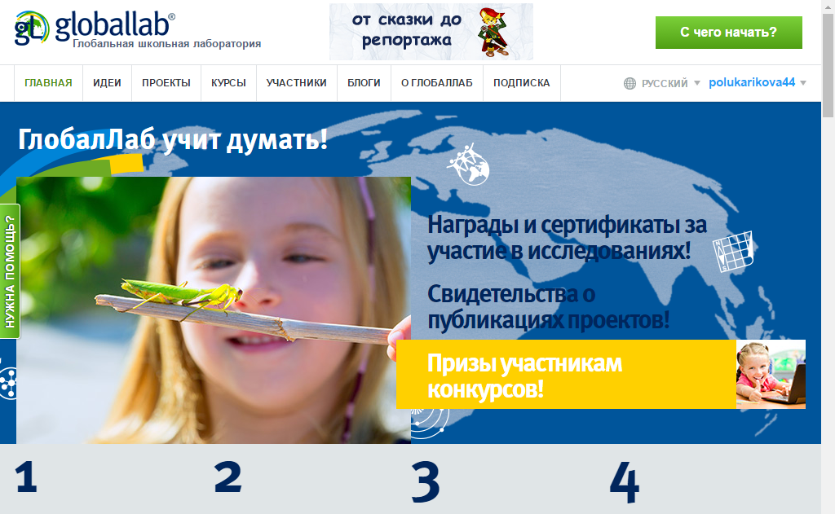
Урок биорисования в PowerPoint
5 класс

Slide 2
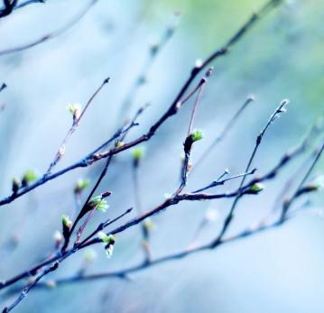
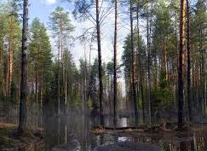
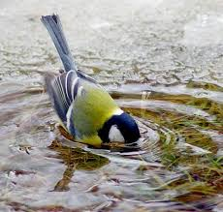
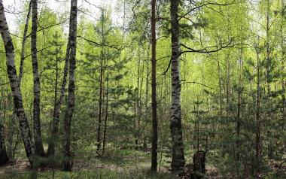
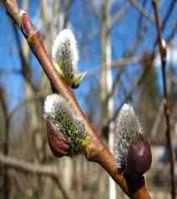
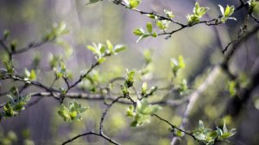

Slide 3
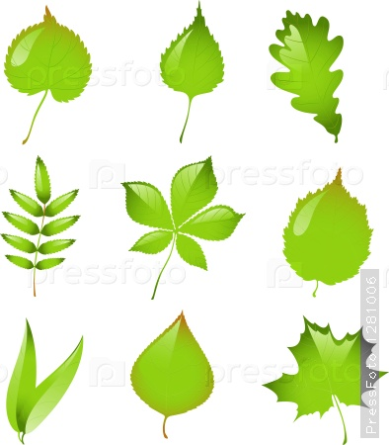
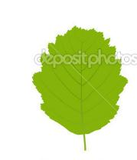
Какие деревья (кустарники) растут в Когалыме?

Slide 4
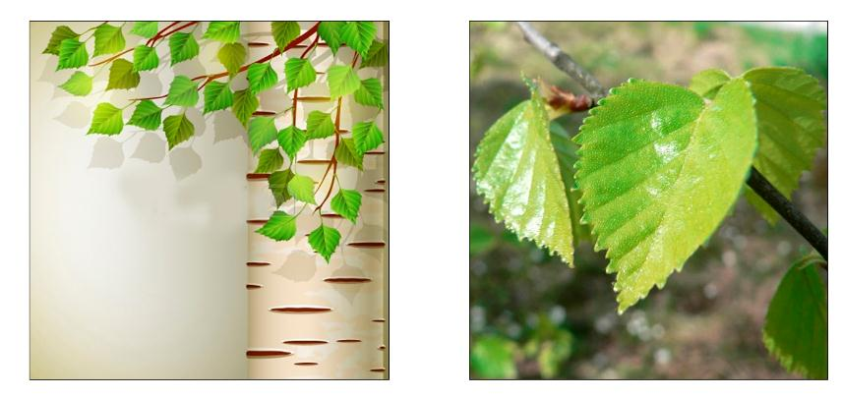
Берёза
Форма листовой пластики, цвет и оттенок, расположение прожилок, черешок

Slide 5
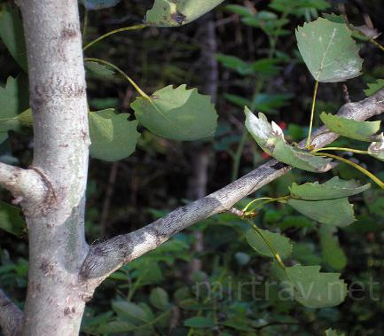
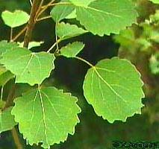
Осина
Форма листовой пластики, цвет и оттенок, расположение прожилок , черешок

Slide 6
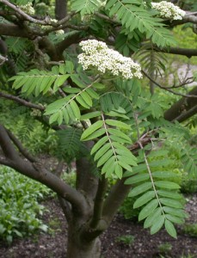
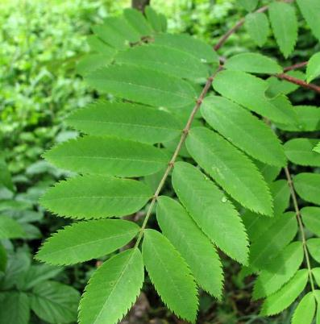
Рябина
Форма листовой пластики, цвет и оттенок, расположение прожилок, черешок

Slide 7
Ива
Форма листовой пластики, цвет и оттенок, расположение прожилок, черешок

Slide 8
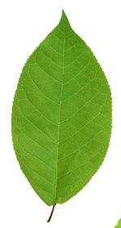
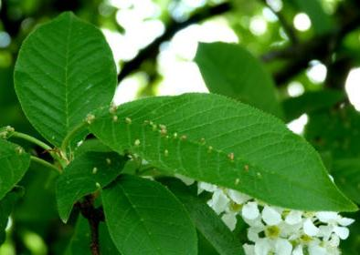
Черёмуха
Форма листовой пластики, цвет и оттенок, расположение прожилок, черешок

Slide 9
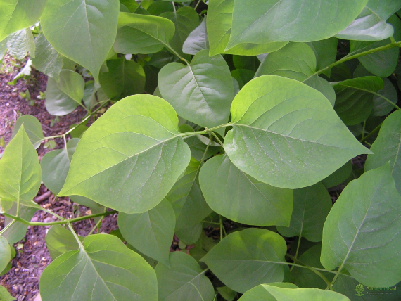
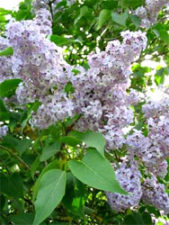
Сирень

Slide 10
?
1
2
3
4
5

Slide 11
